Slide 1



Hand Voice
9 조 김기훈, 정희중

Slide 2

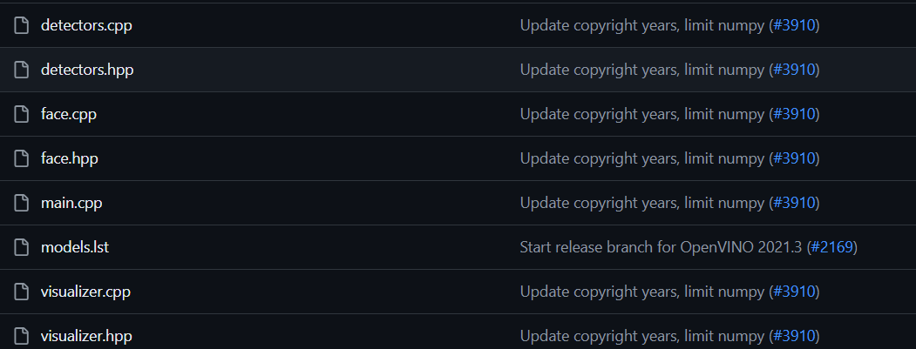
초기 계획
얼굴 감정 인식을 통한 영화 평가 지표 만들기
But, 해당 model은 c++로 되어 있음
여러 개의 cpp와 hpp 파일이 있는 상황에서, 복합적인 에러가 발생
에러를 해결하는 데 시간이 많이 걸릴 것으로 예상되어 주제를 변경

Slide 3
프로젝트 개요
시각 장애인을 위한 손글씨 음성변환 시스템
시각 장애인은 일상 생활에서 쓰여진 글씨를 읽는 데 많은 어려움을 겪음
이를 해결하기 위한 기술적 솔루션 필요
Handwritten Text Recognition Model을 이용하여 프로그램 개발

Slide 4


시스템 구성도
Input Image
Hand written Model
TTs
output.txt
Output.mp3

Slide 5
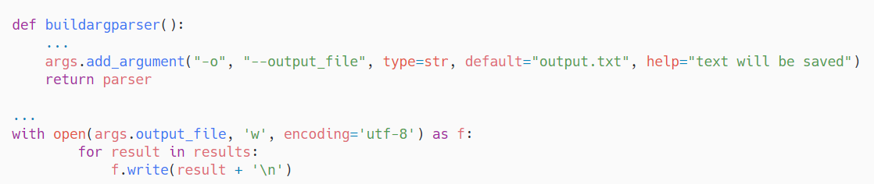
개발 진행
1. Output 명령어 및 결과 값(results) 텍스트 파일로 저장 기능 추가

Slide 6
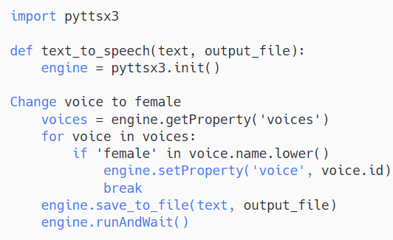
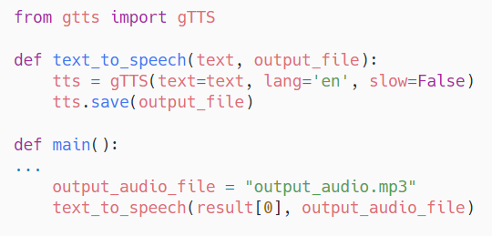
개발 진행
2. gTTs 라이브러리를 이용하여, results를 음성화 후 mp3형식으로 저장
pyttsx3
gtts

Slide 7

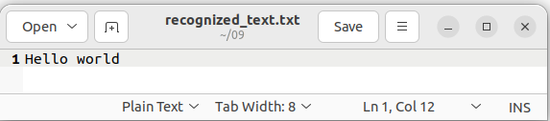

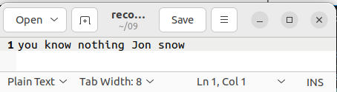
시연 결과

Slide 8
개선 방향
1. 추가 학습을 통한 손글씨 모델 인식률 상향
2. 카메라를 탑재하여 실시간 작동 기능 추가

Slide 9
Thank you

